Slide 1
立体构成
薛文勇

Slide 2
第一章 立体构成概述
第一节 立体构成的概念与特征
立体构成是现代设计领域中一门基础造型课，是平面构成与色彩构成的延伸，是进行立体设计的专业基础，同时也是一门艺术创作设计课。立体构成也称为空间构成。构成，就是“组装”或“组合” 形成一个整体。指将一定的形态元素，按照视觉规律、力学原理、心理特征、审美法则进行的创造性的组合。立体构成是将一定的材料，以视觉为基础，以力学为依据，将造型要素按一定的构成原则，组合成的形体。它是研究立体造型各元素的构成法则。

Slide 3
第二节 立体构成与平面构成、色彩构成的关系
平面构成、色彩构成是在平面基础上进行的构成艺术，立体构成是立体的三维构成方式，所处空间与位置不同。
平面构成是具象形或抽象形的点、线、面、体在二维空间内进行的分解、组合的过程。色彩构成则是运用色彩关系（色相、明度、纯度等）表示点、线、面之间的关系。而立体构成是建立在三维空间内的一门构成艺术学，其点、线、面、体都占据一定的空间位置。

Slide 4
第三节 立体构成的起源
“立体构成”这门课程起源于1919年，是德国包豪斯学院在创办后确立的（图1-3-1）。其教学宗旨在把学生从传统的美学意识中解放出来，代之以非具象形态和抽象性的思维。围绕着这种思想，包豪斯学院聚集了一批卓越的艺术教师队伍，其中包括康定斯基、克利、蒙克、莫霍利等艺术家。包豪斯在当时成为国际性的学术研究发展中心。立体构成这门课程起源于现代艺术形成之初，因此对现代艺术起源的了解十分必要。

Slide 5
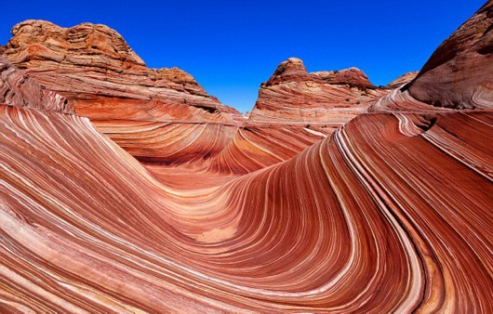
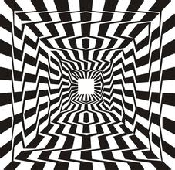
第二章 立体构成的因素研究
第一节 立体构成的三个因素
就宽泛意义而言，可分为视觉因素、环境条件因素、形态因素这3个方面。

Slide 6
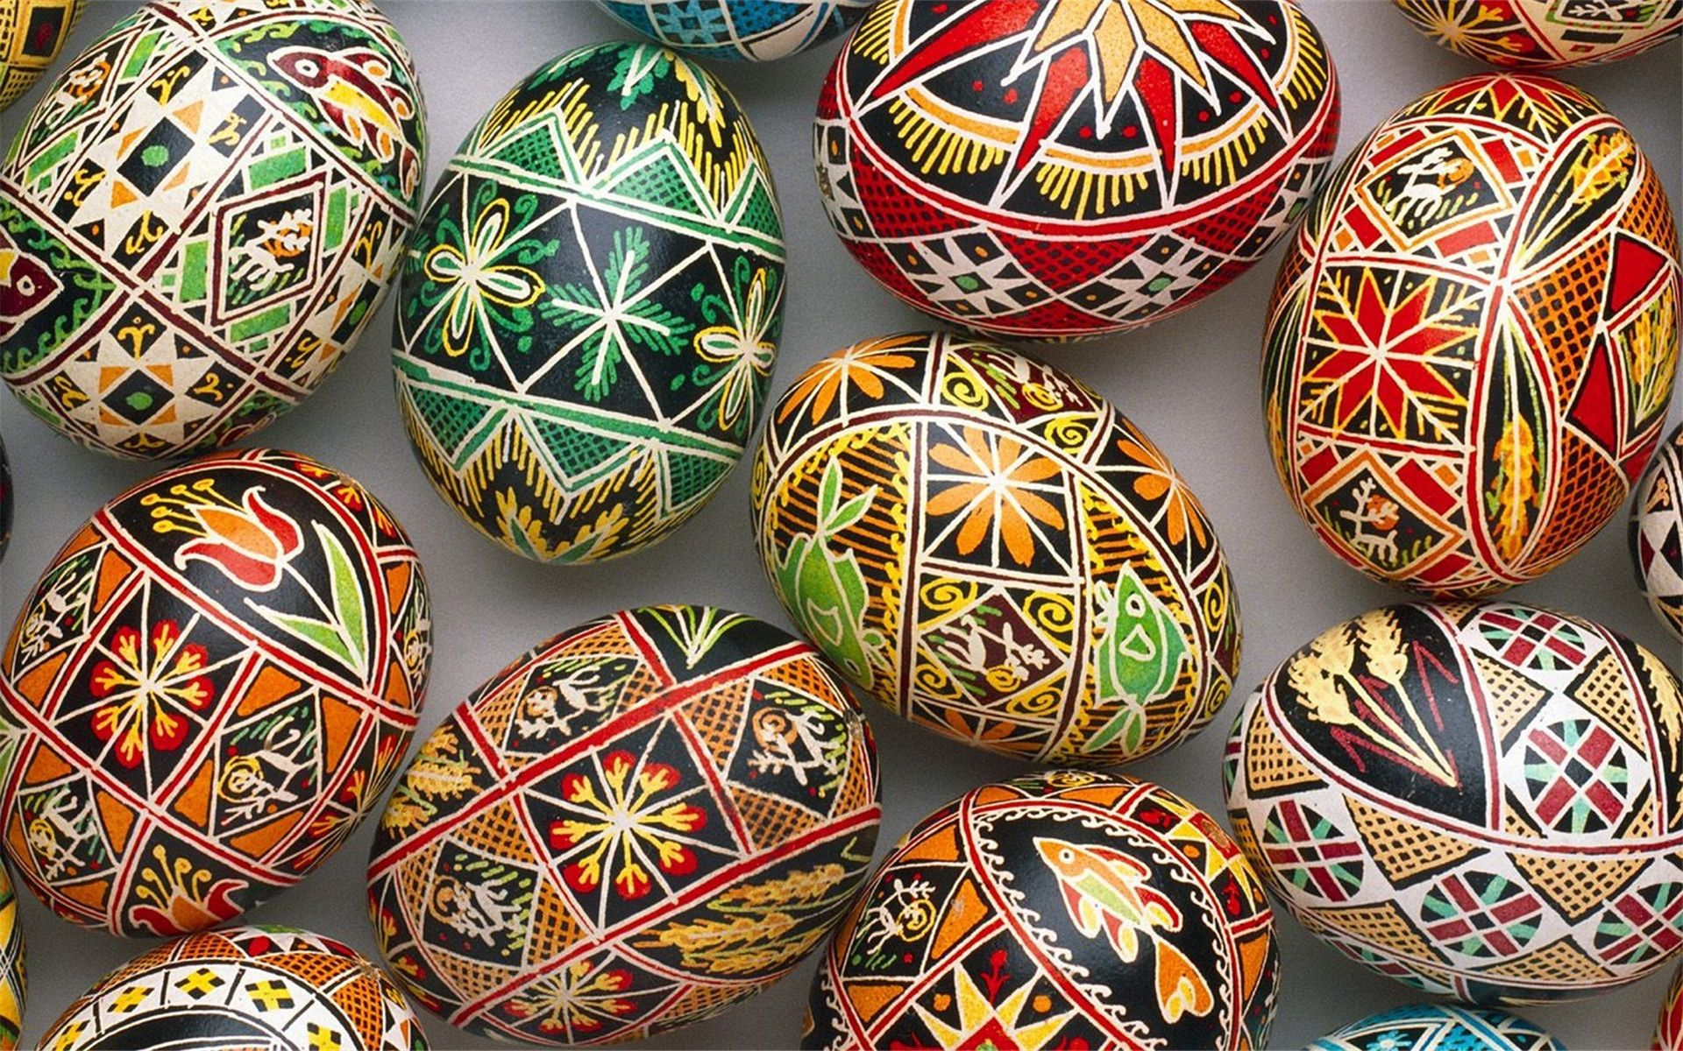
第二节 形态因素的构成
（一）点的因素
（二）线的因素
（三）面的因素
（四）体的因素
（五）色彩的因素

Slide 7
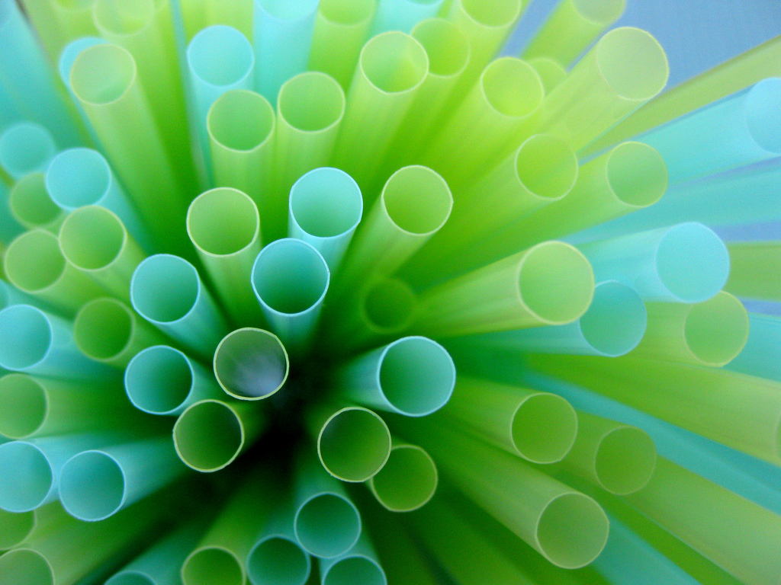
第三章 立体形态材料研究
第一节 常用材料种类
（一）纸类材料
（二）泡塑材料
（三）布绳材料
（四）竹木材料
（五）泥石材料
（六）金属材料
（七）废旧材料

Slide 8
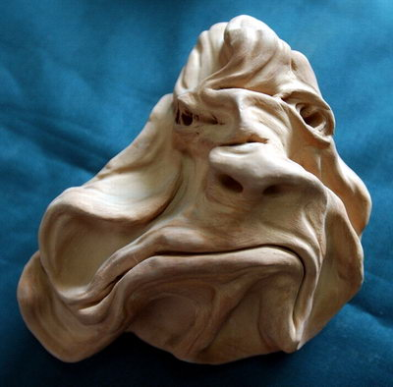
第二节 材料造型方法
1、“减法创造”
2、“加法创造”
3、变形与扭曲

Slide 9
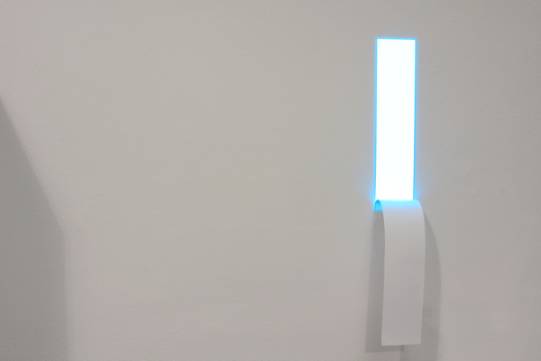
第四章 立体形态形式感觉
第一节 立体形态感觉
一．量感
二．运动感
三. 空间感
四. 肌理感
五 错觉感
六 色彩感

Slide 10
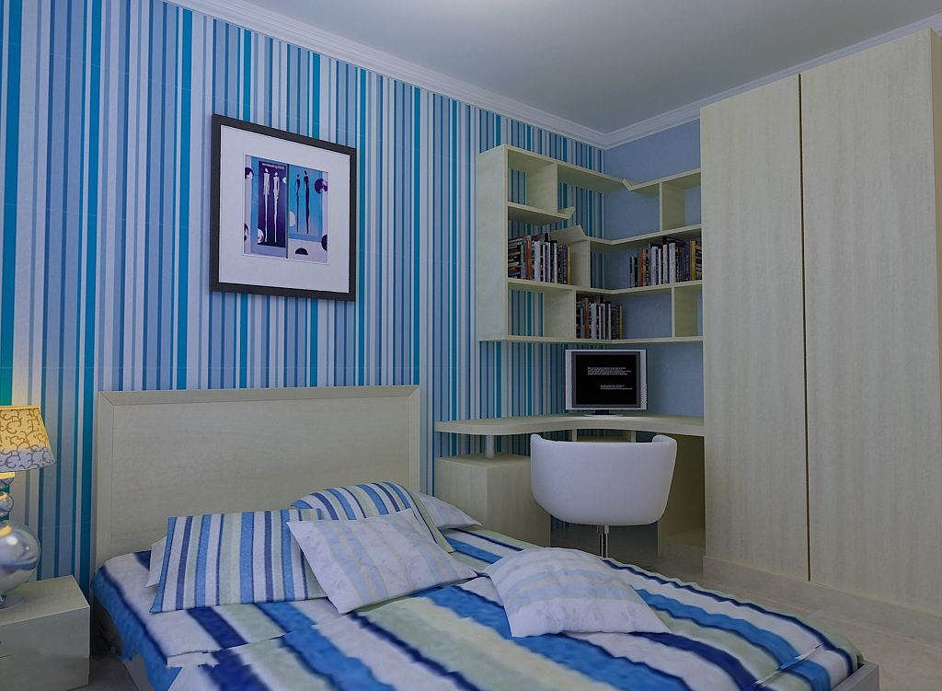
第二节 立体构成形式美法则
一 比例美
二 单纯美
三 平衡美
四 节奏美
五 韵律美
六、对比美
七、强调美
八 统一美

Slide 11
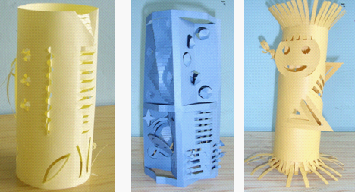
第五章 面体的空间构成
第一节 面体的基本概念
第二节 面体的半立体构成方法
第三节 面体的单板伫立构成方法
第四节 面体的层板排列构成方法
第五节 面体的单形插接构成方法
第六节 面体柱结构构成方法

Slide 12
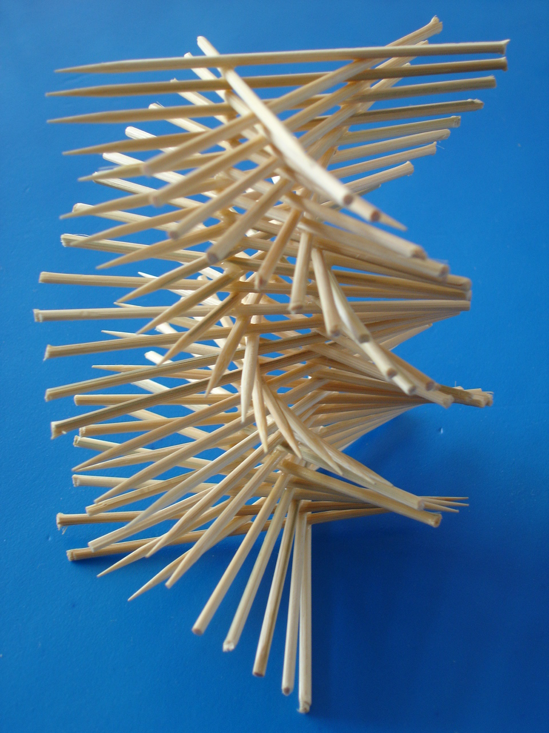
第六章 线体的空间构成
第一节 线体的概述
第二节 线体的空间构成方法

Slide 13
第七章 块体的空间构成
第一节 块单元体的造型概述
第二节 块单元体的处理方法
第三节、块单元体的连接与组合方法
第四节、块体的分解重构空间构成方法

Slide 14
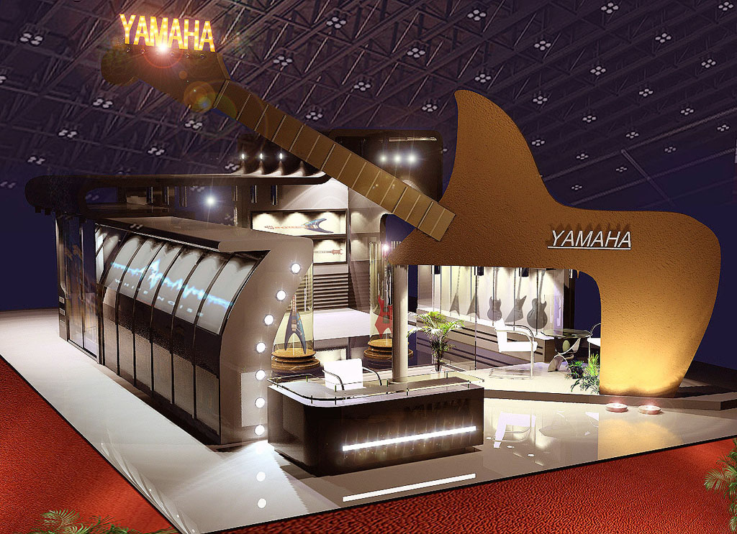
第八章 立体构成设计原理在设计领域中的应用
第一节 立体构成原理在包装设计中的应用
第二节 立体构成原理在工业产品设计中的应用
第三节 立体构成原理在建筑设计中的应用
第四节 立体构成原理在公共艺术设计中的应用
第五节 立体构成原理在室内设计中的应用
第六节 立体构成原理在展示设计中的应用

